Slide 1
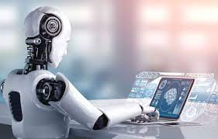
مقدمة في الذكاء الاصطناعي
المحاضرة التعريفية
  أ.د رشا علي الدين
  أستاذ القانون الدولي الخاص

Slide 2
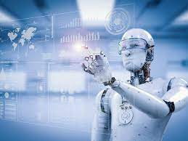
يهدف هذا المقرر إلى تمكين الباحثين من فهم شامل للجوانب القانونية المتعلقة بالذكاء الاصطناعي وتطبيقاته في العالم الرقمي. يشمل ذلك شرح وتحديد مفهوم الذكاء الاصطناعي وأنواعه وبيان أهميته وتمييزه عن الجوانب التكنولوجيا الأخرى، إلى جانب تحديد النواحي القانونية لهذا المجال وتحليل تأثيراته على الأنظمة القانونية. كما يسلط الضوء على المسؤولية المدنية والجنائية المترتبة عن استخدامات الذكاء الاصطناعي.
الهدف من المقرر

Slide 3
المحاضرة الأولى: ماهية الذكاء الاصطناعي
المحاضرة الثانية: الجوانب الإيجابية والسلبية للذكاء الاصطناعي وتمييزه عن غيره مما يشتبه به
المحاضرة الثالثة: المناحي العملية للذكاء الاصطناعي
المحاضرة الرابعة: الشخصية القانونية للذكاء الاصطناعي
المحاضرة الخامسة: الذكاء الاصطناعي والأنسلة
المحاضرة السادسة: الذكاء الاصطناعي والقضاء
المحاضرة السابعة: المسئولية المدنية عن الذكاء الاصطناعي
المحاضرة الثامنة: المسئولية الجنائية عن الذكاء الاصطناعي
المحاضرة التاسعة: الاتفاقيات الدولية والذكاء الاصطناعي
المحاضرة العاشرة: نحو نظام قانوني عالمي للذكاء الاصطناعي

Slide 4
من دراسة مقرر التنظيم القانوني للذكاء الاصطناعي يمكن استخلاص العديد من النواتج التعلمية المهمة
تحديد ماهية الذكاء الاصطناعي
بيان الفارق بين الذكاء الاصطناعي والمفاهيم التكنولوجية المتشابهة
فهم الطبيعة القانونية للذكاء الاصطناعي ومبتكراته
التعرف على مدي تأثر الأنظمة القانونية بالذكاء الاصطناعي
التعرف على حدود وشروط المسئولية المدنية وكذا المسئولية الجنائية للذكاء الاصطناعي
دراسة التشريعات والقوانين ذات الصلة بالذكاء الاصطناعي

Slide 5
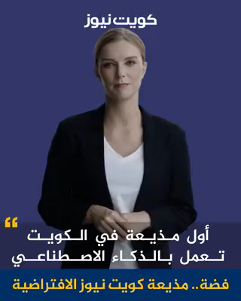

Slide 6
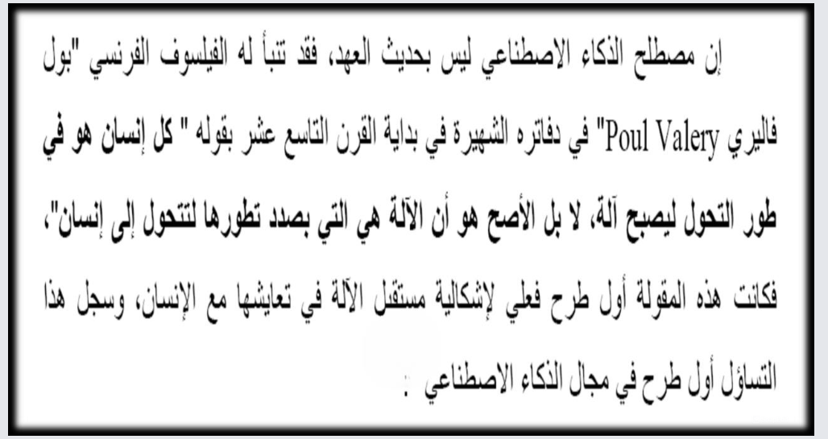

Slide 7
افتح متصفحك معي وابحث عن GPT Chat
ابحث عن موضوع يهمك

Slide 8
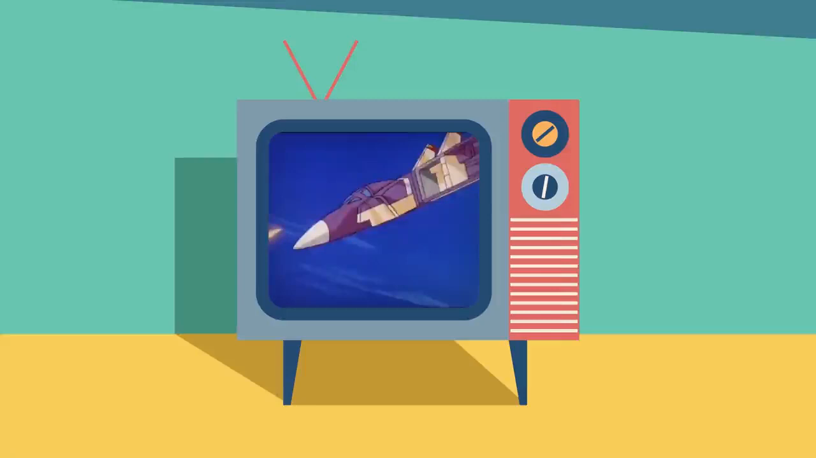

Slide 9
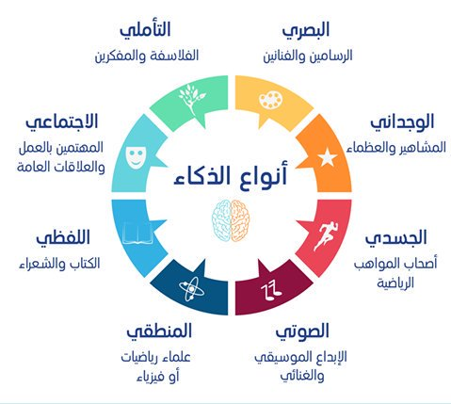

Slide 10
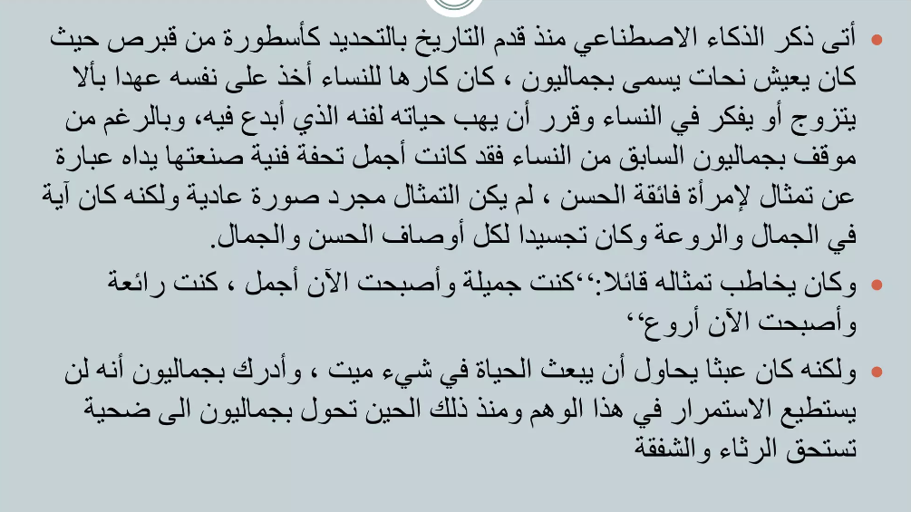

Slide 11
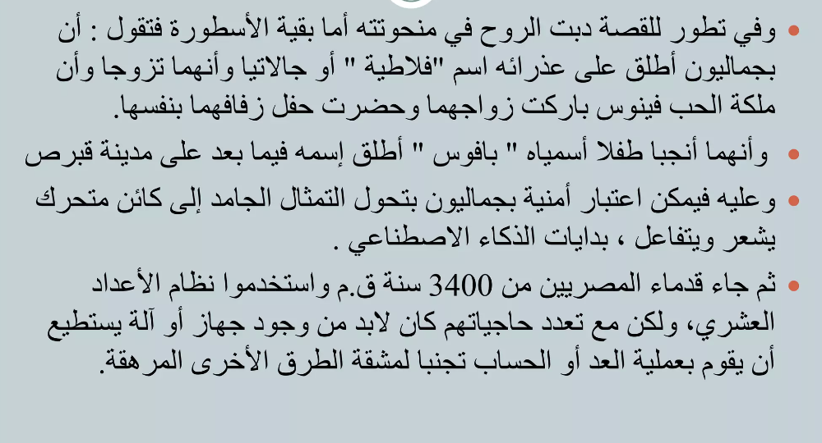

Slide 12
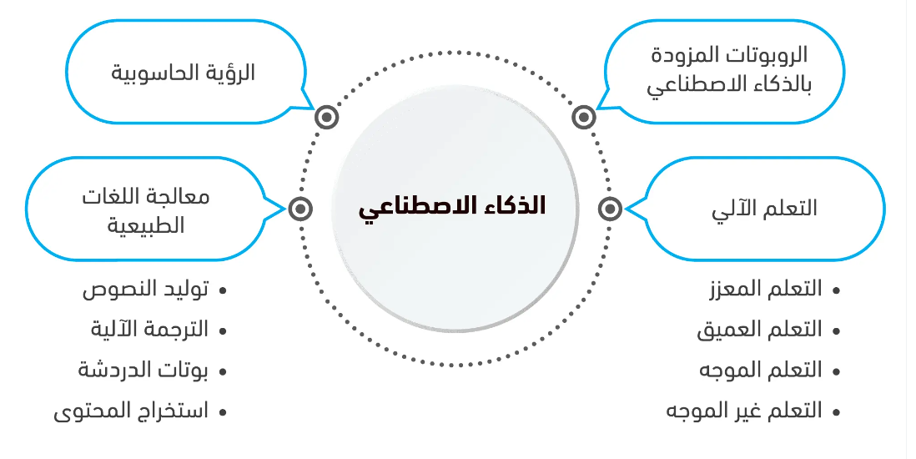

Slide 13
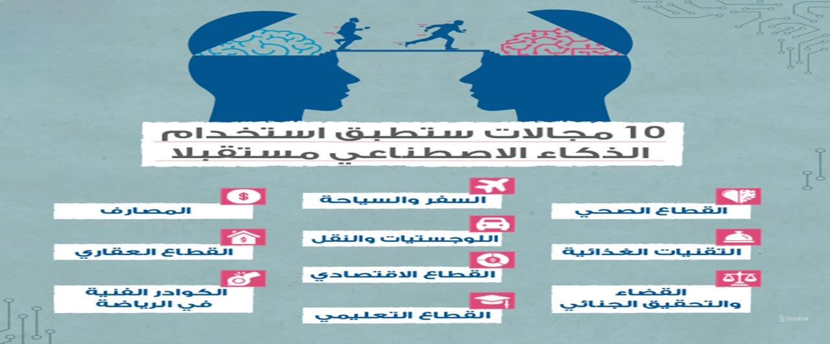

Slide 14
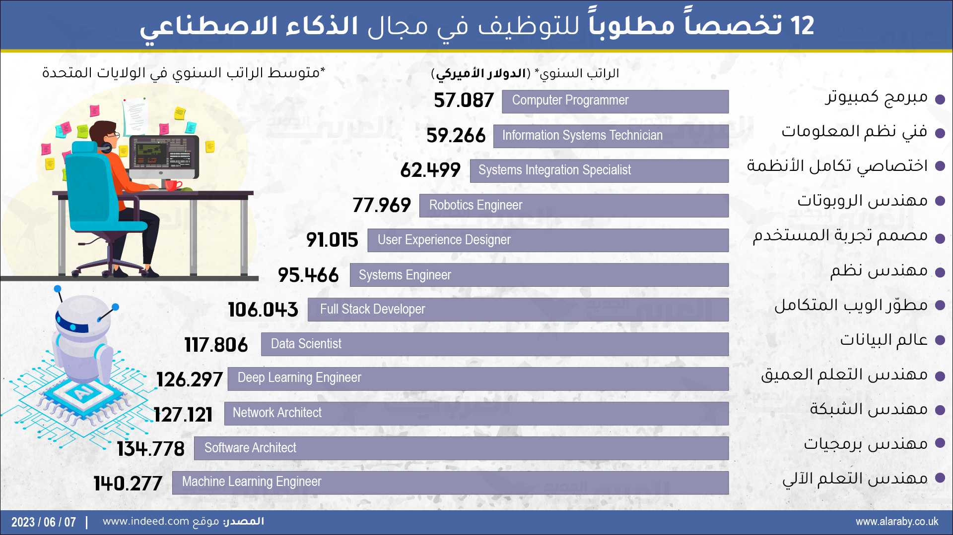

Slide 15
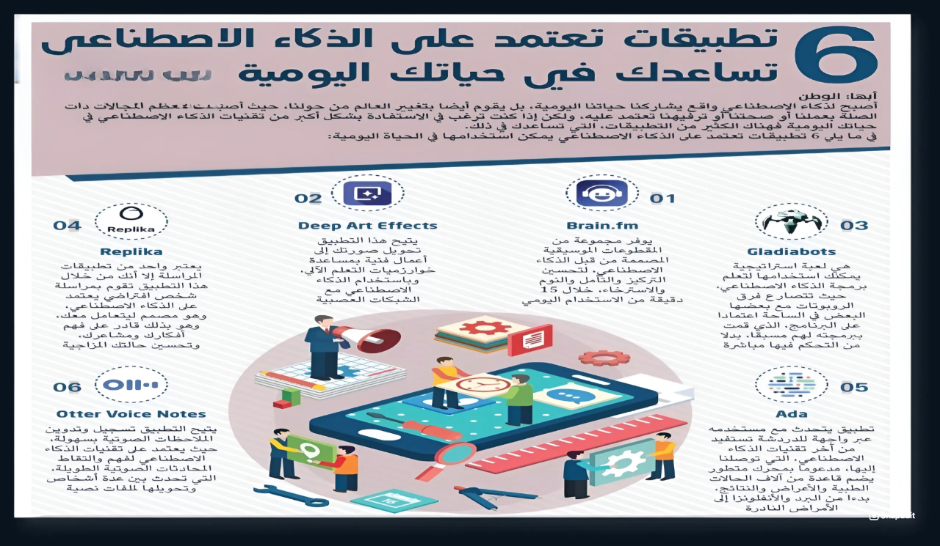

Slide 16
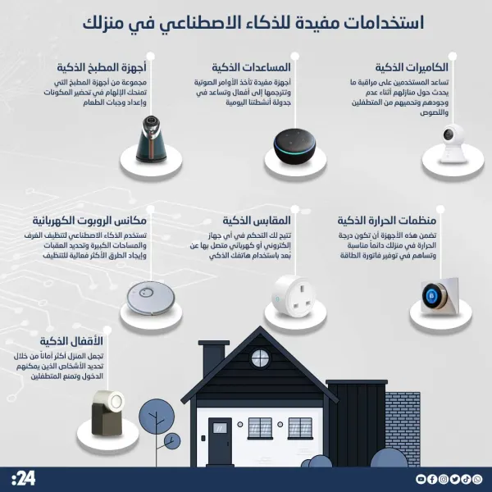

Slide 17
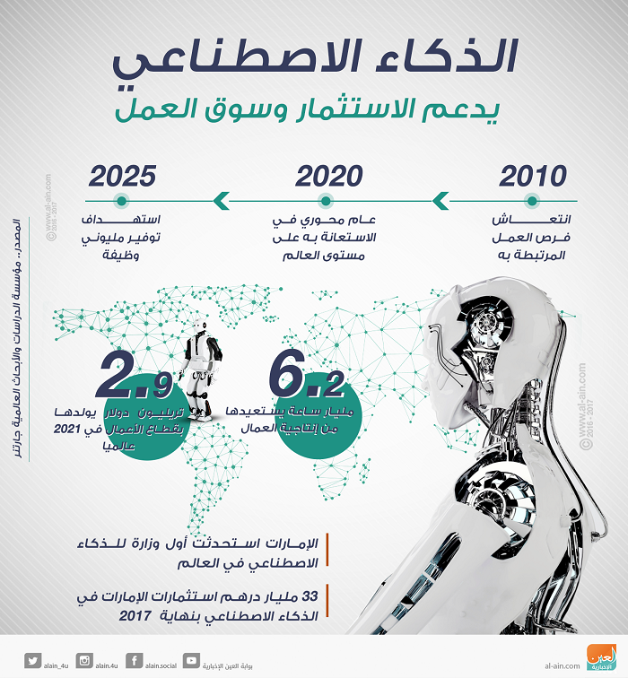

Slide 18
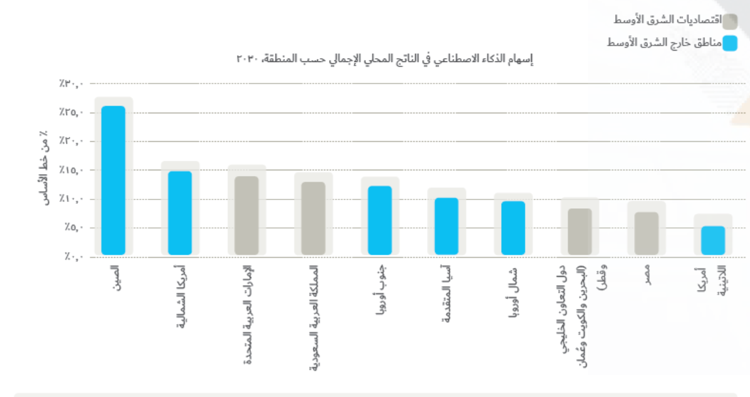

Slide 19
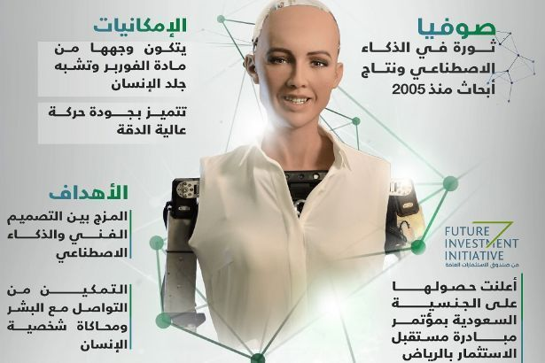
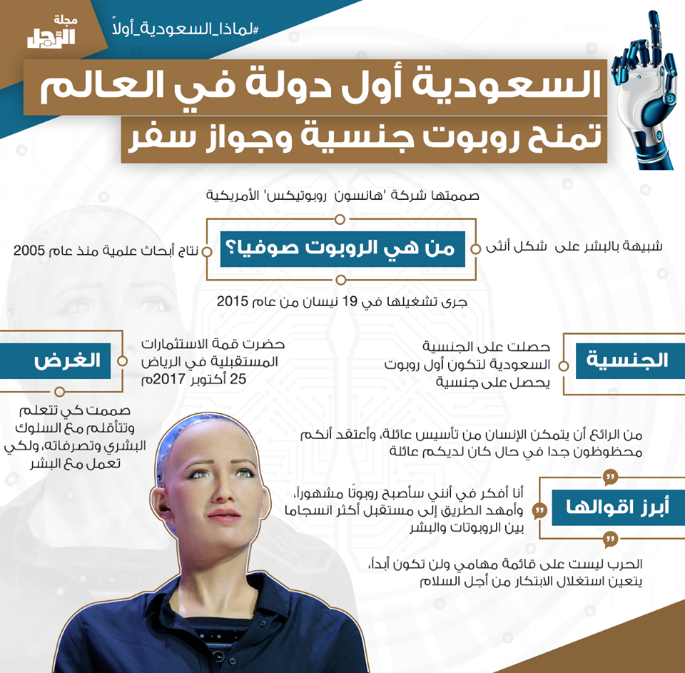

Slide 20

شكرًا جزيلاً

